Slide 1
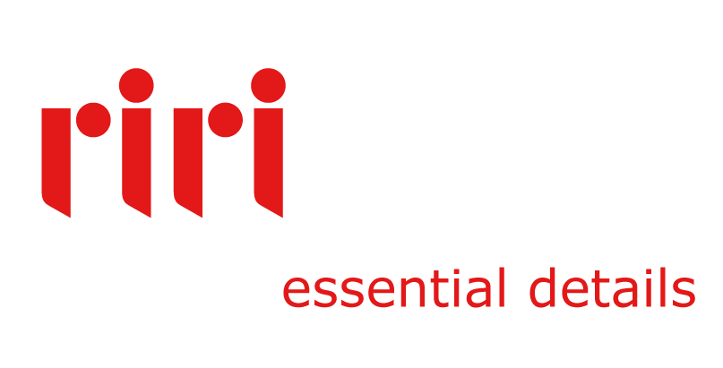
Презентация Riri Group

Slide 2
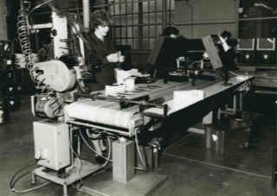
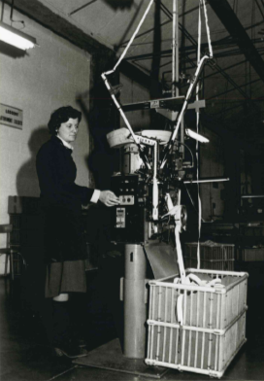
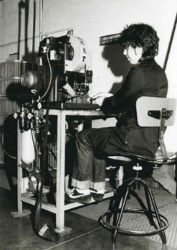
«Корни» Riri
Group Presentation

Slide 3
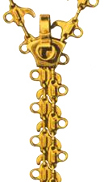
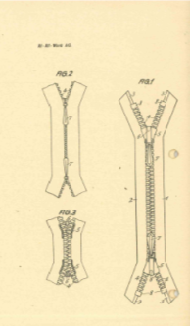
История создания застежки-молнии – это история Riri
Застежка-молния была создана более ста лет назад. Ее происхождение восходит к промышленной революции. В ее создании принимал участие не один человек, многие способствовали ее концептуальному развитию.
В 1893 W.L. Джадсон получены патенты на применении молнии в обуви и ткани.
Г. Фостер в 1911 году создал застежку, состоящую двух частей, одной вогнутой и другой выпуклой, в дальнейшем ее усовершенствовал Sundback (дизайнер молнии в 1914 году), который заложил основу работы для основателя RIRI Мартина Отмара Винтерхальтера.
Несколько лет спустя Винтерхальтер начал первое промышленное производство молний в Европе.
Началась эра застежки-молнии …..
Group Presentation

Slide 4
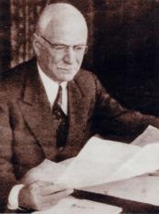
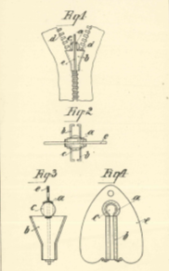
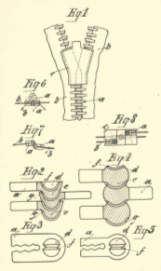
M.O. Винтерхальтер: профессия - изобретатель
Основатель Riri M.O. Винтерхальтер был прежде всего изобретателем. Родился в Швейцарии в 1889 году, он приобрел со своих первых сбережений Европейский патент на ручной молнию в 1923 году.
Он улучшил форму зубчиков молнии, и выпуклых и вогнутых. Акроним RIRI стоит из первых двух слогов Rippe и Rille что означает выпуклые и вогнутые на немецком языке.
Новый дизайн был революционным для промышленности и сделал Винтерхальтера предпринимателем. Его завод в Халле (Германия) производит как молнии, так и оборудование для их производства, а на заводе в городе Вупперталь занято более 1,000 работников.
С подъемом нацизма Винтерхальтер вернулся в Швейцарию и запустил производство RIRI в старом здании макаронной фабрики в Мендризио. В возрасте 72 летон умер и оставил большую часть своего имущества на благотворительность.
Group Presentation

Slide 5
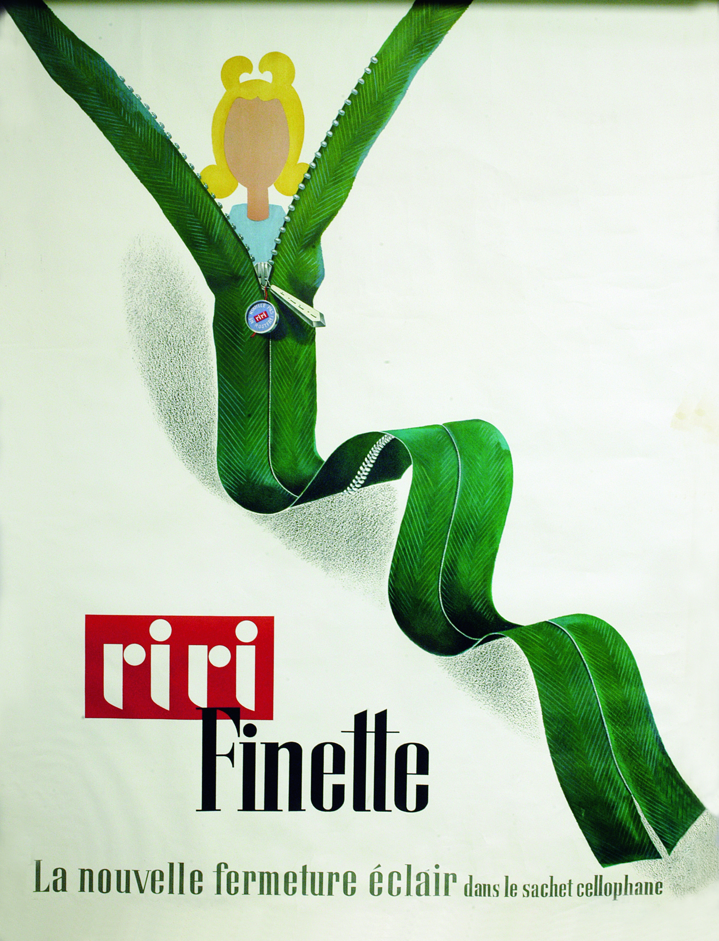
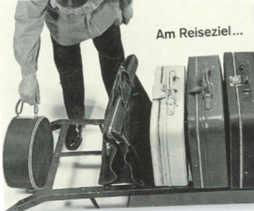
История Riri: продолжение
Это 1936 в области Тичино, в Мендризио, был построен завод доктора Винтерхальтера.
В 1950 начинается эра нейлоновых молний (цепь зубчиков не просто прикреплена к ткани, но спаяна с ней). Riri получает исключительный мировой патент на 20 лет.
В 1970 году компания была купилена американской группой Talon.
В 1979 году на месте Мендризио, Riri возводит ультрасовременный завод, прилегающей к его историческому зданию. На 14000 квадратных метрах, ежегодно производится 20 миллионов молний.
В 1981 Riri становится снова Швейцарской компанией: компания в Мендризио / Цюрих становится RIRI SA и к 1988 году присоединяет итальянский филиал Riri SpA в Тиране.
В 1994 году английский инвестиционный банк Шредер покупает холдинг RIRI SA и вносит важные изменения в структуру Группы RIRI.
Group Presentation

Slide 6
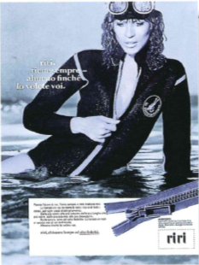
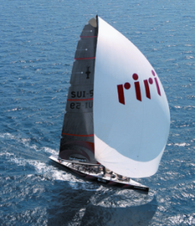
История Riri
С 1998 года контроль производства снова перешел в руки частных инвесторов в лице топ-менеджмента RIRI, которые были готовы вернуть компании былую славу.
2001 - это эпоха высоких технологий, запуск новой линии высокотехнологичной продукции. Riri появляется на рынке технической одежды и снаряжения.
В 2003 Riri выигрывает кубок Америки с Alinghi.
В 2005 Riri расширяет спектр высокотехнологичных продуктов, внедряя AQUAzip (водонепроницаемую молнию).
История полна перемен и новых вызовов, но с дух превосходства своего основателя - в ДНК компании!
Group Presentation

Slide 7
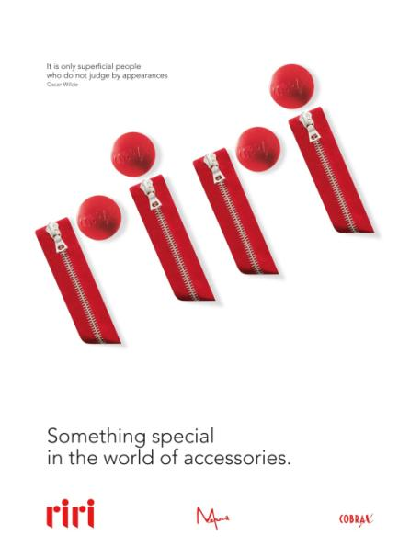
Riri Group
Group Presentation

Slide 8
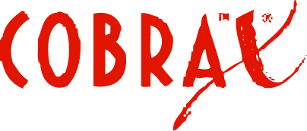
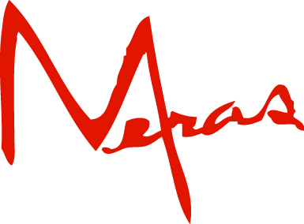
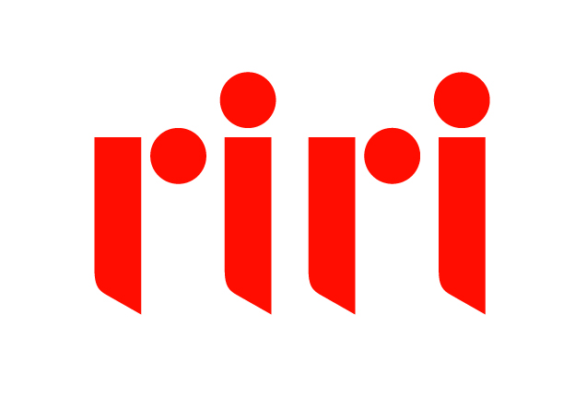
Corporate profile Riri Group
Riri Group родилась из слияния трех компаний, работающих в производстве молний и кнопок, с целью создать "единое окно" для клиентов, работающих в роскошных и модных сегментах (в основном одежды и изделий из кожи)
(Бренды располагаются в хронологическом порядке появления на рынке)
Cobra: Основанная в Падуе в 1977 году, была приобретена Sofipa Sgr в 2006 году компания, ее миссия всегда была создание продуктов и аксессуаров для швейной промышленности, которые были бы инновационными, красивыми, драгоценными, оригинальными (кнопки металлические, пуговицы для джинсов, заклепки, шпильки и проушины). Производство и продажи расположены в Падуе (Италия).
Meras: Лидирующий бренд в производстве нейлоновых и не полированных металлических молний. Особенно активен на рынке моды. Приобретенный в 2007 году, был реконструирован в 2009 году, когда завод был перемещен из Манербио (Италия) в Тирано (Италия), расширив исторический завод RIRI. С годами бренд вырос, благодаря инновациям, а также отличной гибкости и сервисам.
Riri: Основанная еще в 1923 году Мартином Винтерхальтером, консолидирует свое лидерство на протяжении многих лет, как производитель пластиковых и металлических молний для разных рынков и конечных пользователей. Riri всегда был синонимом высокого качества, инноваций и уникальности. Штаб-квартира находится в Мендризио (Швейцария) со вторым производственным комплексом в Тиране (Sondrio - Италия), приобретеным в 2008 году
Group Presentation

Slide 9

Brand architecture
CORPORATE
Главные торговые марки
Металл
Симметрика
Полиметал
Анодированные
Декор
High tech
Топ
Стар
Топстар
Солид
Продукция
Зеро
Тра-ин
Нейлон
Классик
Плюс
Group Presentation

Slide 10
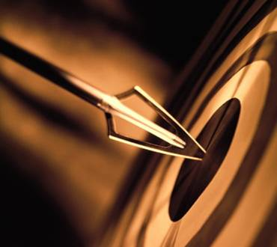
Миссия Riri Group
Group Presentation

Slide 11

О нас
Riri является швейцарской группой. Лидер в бизнесе роскошных аксессуаров, по всему миру мы признаны за высокое качество и инновационные технологии
Мы поддерживаем наших клиентов, создавая аксессуары, которые придают их продуктам добавленную стоимость, что делает продукт уникальным
Уникальность
Динамичность
Гибкость
Современность
Эксклюзивность
Страстность
Неформальность
Group Presentation

Slide 12
Как мы это делаем
В RIRI, изобретение и усовершенствование являются убеждени компании. Мы разработали большое количество патентованных продуктов, чтобы дать нашим клиентам возможность освободить свою фантазию.
Экспертиза
Скорость
Качество
Креатив
Внимание и забота
Надежность
Технология
Мастерство
Group Presentation

Slide 13
Что мы делаем
Riri предлагает наибольшее количество индивидуальных роскошных аксессуаров для всей модной и спортивной индустрии
Индивидуальные аксессуары
Превосходное качество
Инновационная продукция
Мы создаем добавочную стоимость
Мы отслеживаем тренды
Group Presentation

Slide 14
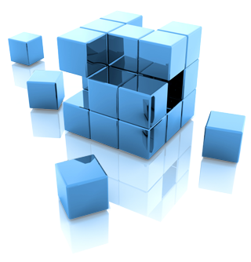
Продукция
Group Presentation

Slide 15
Наш подход
В мире, где многие вещи становятся распространенным и стандартизированными, наши усилия направлены на предоставление нашим клиентам аксессуаров, которые делают их продукт уникальным; будучи единственным надежным и инновационным партнером для них
Группа с разными продуктами
Выбор высшего качества
Лидеры в инновациях и сервисе
Group Presentation

Slide 16
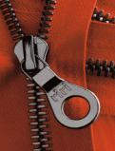
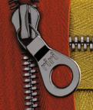

Ассортимент Riri
Металл: Флагманский продукт ... это идеальный выбор для любителей фурнитуры, которая украшает изделие, что делает его уникальным. С выбором лучших материалов получился ударопрочный продукт, который украшает лучшие модные изделия. Блеск гальванического покрытия делает ткань главным действующим лицом и усложняет сочетание разрезов и швов. Идеально подходит для всех тканей, лучше всего выглядит в кожаных изделиях, с тонким трикотажем
Simmetrica: Блеск гальванического покрытия сочетается с уникальной формой зубчиков, которые стали симметричными. Мягкие линии и рисунок, создаваемый молнией, делает ее пригодной для всех видов одежды и изделий из кожи. Уникальный дизайн и роскошный внешний вид делают застежку образцом великолепного чувства вкуса.
Filmetal: На ощупь поверхность кажется резиновой... эффект становится сенсацией для тканевой основы, которая сочетает техническое решение с застежкой, подчеркивающей линии ткани модной, но классической, привносящей нотку авангарда, но всегда с особой элегантностью
Group Presentation

Slide 17
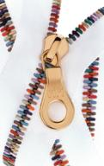
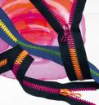
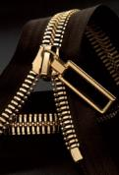
Ассортимент Riri
Eloxal: Цвета, которые используются, запускают серию зрительных ощущений. Радужный окрашенный алюминий создает молнию, способную украсить самые разнообразные изделия, благодаря легкости материала и структуре
Decor: Яркие, практичные и жизнерадостные. За счет удлиненных зубчиков с яркими цветами, эта молния способна оживить техническую, спортивную и уличную одежду. Отличительный знак, который характеризует самые инновационные ткани, но который идеально сочетается с богатыми тканями классической элегантности
Top, Star, Topstar & Solid: молнии сделаны из цинкового сплава. Сплав увеличивает прочность этого типа молнии. Впервые начала использоваться в военной и авиационной промышленности, затем эти типы молний сумели завоевать популярность в мире моды, ориентированном на одежду, придавая одежде характер и оказывая большое визуальное воздействие. Удлиненные зубчики еще больше визуально придают сходство с «камуфляжем».
Group Presentation

Slide 18
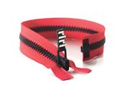
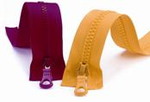
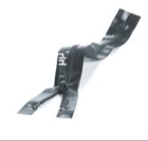
Ассортимент Riri
Decor UV: Decor UV® .... В 10 раз больше УФ-устойчива, чем любая другая молния, идеально подходит для использования на всех изделиях или материалах, которые предусматривают интенсивное использование на воздухе. УФ-стойкость повышена за счет использования специальных добавок. Особенно подходит для наружного мира, Дополняется пластиковым ползунком и пуллером из нержавеющей стали, для предотвращения коррозии.
Aquazip: AQUAZIP® водоотталкивающая молния. Благодаря уникальному полиуретановому покрытию AQUAZIP® RIRI поможет чувствовать себя сухо и комфортно в неблагоприятных погодных условиях. Все компоненты AQUAZIP® были разработаны и протестированы для работы в экстремальных условиях
Storm: единственная в мире молния, изготовленная из термопластичного материала, водо / газо / воздухоустойчивая, держит температуру от - 30 ° С до + 70 ° С. Storm® родилась от сотрудничества между RIRI и ICIMSI-SUPSI (Швейцарский Научно-технический институт), спонсорами которого является Швейцарская федеральная комиссия по инновационным технологиям (КТИ), которая оценила исследования и разработку этого инновационного продукта. Это идеальный вариант для технико-спортивных секторов, армии, и использования в любой ситуации
Group Presentation

Slide 19
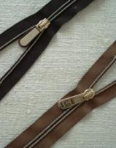
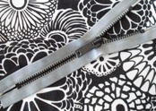
Meras product portfolio
Nylon: Надежная молния, которая сразу бросается в глаза и оставляет впечатление. Используется как для создания более сильного впечатления от изделия, так и в мире моды. Ее высокое качество исполнения, не меняя структуры изделия, прекрасно дополняется минималистичным внешним видом. Рекомендуется использовать в спортивной одежде, особенно в случае контакта с кожей, потому что материал молнии обладает теплоотражающей способностью. Нейлоновые молнии также можно обновлять через некоторое время, металлизируя их, что делает молнию похожей на металлическую или через возможность сыграть с различными цветами для использования с верхней одеждой, возможно, на контрасте цвета тканевой основы и цвета зубчиков. Способность изменять цвет дает возможность выделиться. В то же время удалось расширить рынок за счет возможности придавать водоотталкивающие свойства нанесением полиуретанового покрытия.
Classic: Прочная молния, с историей и, в то же время, современная, идеально подходит для джинсов или одежды, подвергающейся особенно агрессивной промышленной стирке. Выглядит промышленной, первенцем всех молний, но она также может использоваться в изделиях из кожи. Позволяет придать одежде поношенный, но до сих пор качественный, внешний вид. Широкий диапазон используемых металлов делает ее пригодной для любого вида ткани, а также трикотажных изделий
Group Presentation

Slide 20
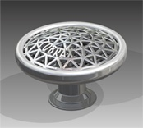
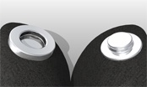
Cobrax product portfolio
Buttons Jeans: Джинсовые, с использованием драгоценных и необычных деталей. Традиционные стили пересмотрены, добавлены роскошные мелкие детали, которые прибавляют современности и актуальности. Постоянный поиск, от классических форм до новых концепций приводит к созданию уникальных образов. Может использоваться на любом материале, не только на ткани
Snaps: Уникальная система блокировки. Идеальные пропорции, роскошные линии, представляющие совершенный подход к дизайну. Инновационные технические решения обновят любую ткань. Кроме того, большой технический опыт производства, позволяет предоставить клиенту кнопки любого типа. Большое разнообразие продуктов подобраны для любого материала
Group Presentation

Slide 21
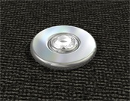
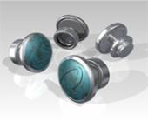
Cobrax product portfolio
Rivets: Заклепки: Всегда небольшого размера, соединяют карманы с основой, крошечные детали, которые персонализируют и оживляют изделие. Теперь они снова входят в моду через широкий выбор цветов, металлический блеск и скульптурные формы. Используются как соединения, можно использовать в кожаных изделиях
Accessories: Аксессуары: люверсы, металлические части, прокладки и новые решения, которые делают изделия обновленными. Они приносят новые идеи, яркие вдохновения и ясность, которые превращают классические ткани, технические и спортивные, в эксклюзивные изделия. Спонтанность, инстинкт и технологичность
Group Presentation

Slide 22

Филиалы и сеть продаж
Group Presentation

Slide 23
Местоположение группы компаний
Mendrisio: Площадь 7.000 кв.м. Сотрудники: 304 на 30.09.12
It's the metal zippers RIRI branded production site. It has an electroplating site built in and a finishing department applying to the modern “lean production” theories. The plant includes the logistics hub and it is the Head Quarter for the group В этом филиале производят металлические молнии RIRI. Есть гальванообработка, отдел окончательной обработки, действующие по современным теориям «бережливого производства». Завод включает в себя логистический хаб и здесь расположен головной офис группы компаний.
Padova: Площадь 6.400 кв.м. Сотрудники: 149 на 30.09.12
  Здесь расположено производство всех пуговиц под брендом COBRAX. В производстве задествованы самые современные технологии. Сборка и гальванообработка автоматизированы. Благодаря инновационному оборудованию, здесь производятся пресс-формы для всех компаний группы. С 2008, это центр производства и гальванообработки пуговиц и зубчиков молний.
Tirano : Площадь 6.000 кв.м. Сотрудники: 116 на 30.09.12
Starting in 2010 for the metal zippers Meras branded too, after a huge modernization and enlarging. It includes the weaving and dyeing plant used by the whole RIRI group Это историческое место производства фирменных пластиковых молнии RIRI. Начиная с 2010 года здесь производятся металлические молнии Meras, после модернизации и расширения. Здесь расположены фабрика ткачества и завод крашения, используемый всей группой RIRI
Group Presentation

Slide 24
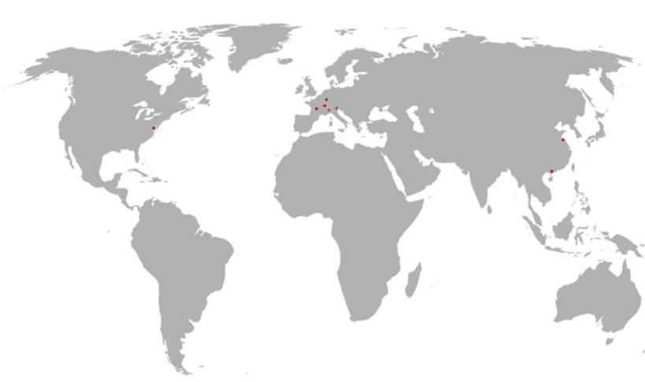
Филиалы
RIRI SA
Швейцария
RIRI Shanghai Co. Ltd.
Шанхай
RIRI SA
Италия (Падова)
RIRI France Eurl.
Франция
RIRI USA Inc.
Северная Америка
RIRI SA
Италия (Мендризио)
RIRI Hong Kong Ltd.
Гонконг
Group Presentation

Slide 25
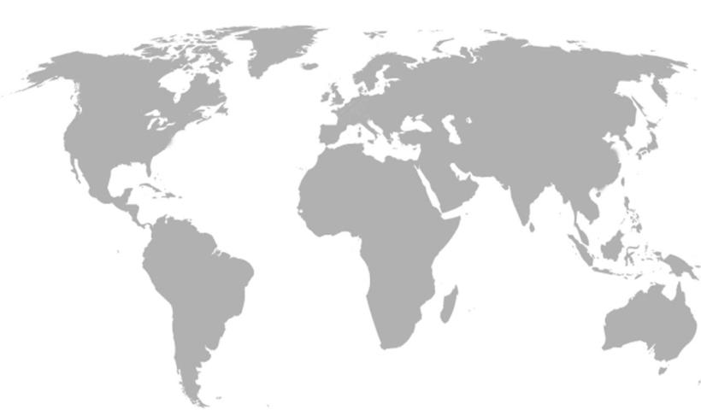
Сеть продаж и дистрибьюторы
Чехия
Украина
Литва
Финляндия
Словакия
Словения
Великобритания
Россия(Розничные продажи)
Португалия
Россия (Урал)
Румыния
Испания
Польша
Япония и Корея
Россия (Москва)
Марокко
Швейцария
Дистрибьюция
Турция
Таиланд
Швейцария
Розничные продажи
Нидерланды
Венгрия
Греция
Новая Зеландия
Австралия
Group Presentation

